Slide 1



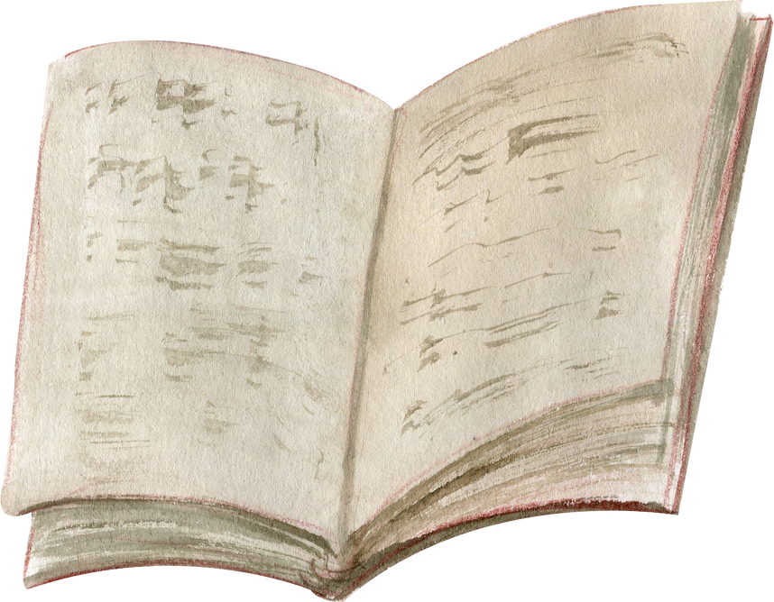
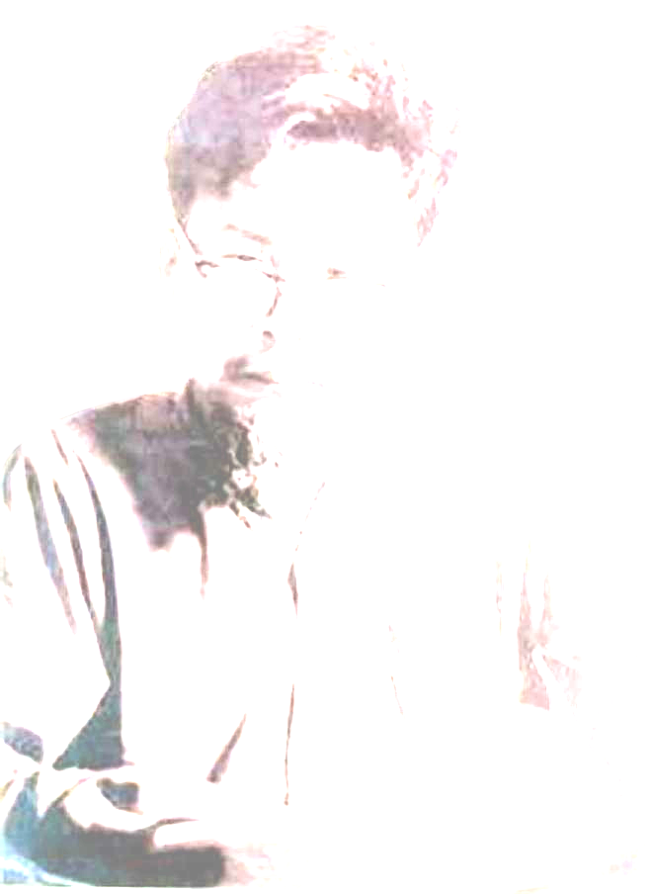

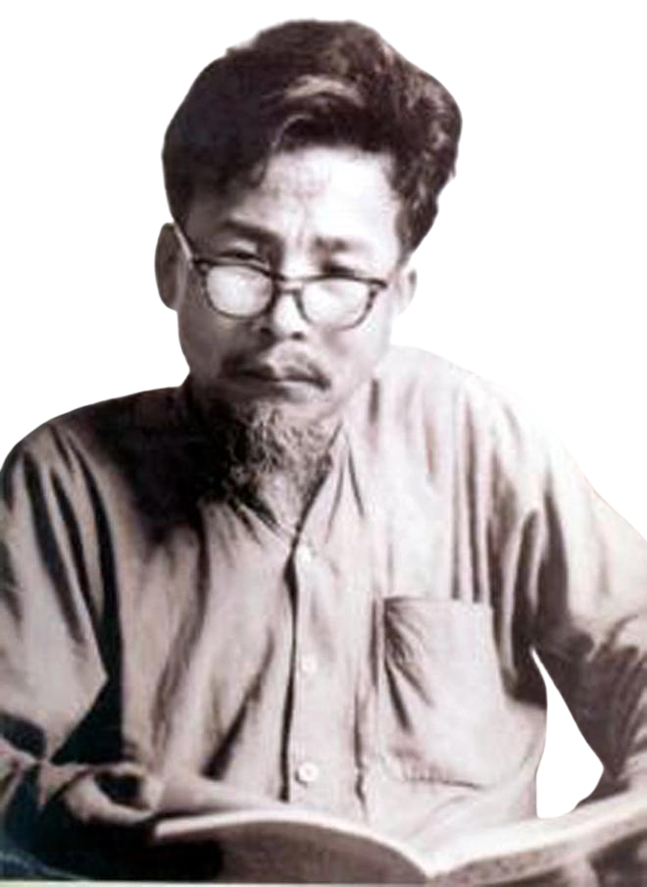
BÀI 4: VĂN BẢN NGHỊ LUẬN
NGUYÊN HỒNG
NHÀ VĂN CỦA NHỮNG NGƯỜI CÙNG KHỔ

Slide 2





MỤC TIÊU BÀI HỌC
Hiểu đặc điểm của văn bản nghị luận văn học được thể hiện qua ý kiến, lí lẽ, bằng chứng
Chỉ ra được mối quan hệ giữa đặc điểm văn bản với mục đích của nó
Nhận biết được mối liên hệ giữa các ý kiến, lí lẽ, bằng chứng trong văn bản nghị luận
Nêu được những hiểu biết của bản thân đã giúp bản thân hiểu hơn các ý tưởng hay vấn đề đặt ra trong văn bản

Slide 3

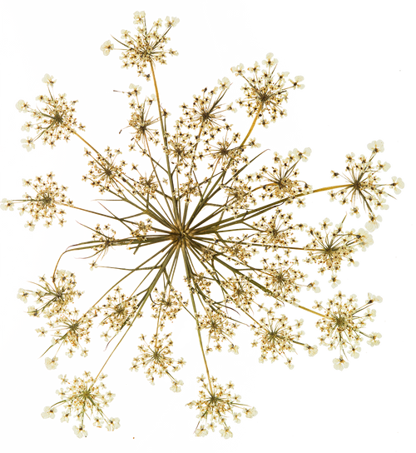



I. TRI THỨC ĐỌC HIỂU
Đặc điểm của văn bản nghị luận
Nghị luận văn học là các văn bản bàn về các vấn đề văn học.
Ý kiến thường là nhận xét mang tính khẳng định hoặc phủ định.
Lí lẽ thường tập trung nêu nguyên nhân, trả lời các câu hỏi: Vì sao?, Do đâu?
Bằng chứng thường là các hiện tượng, số liệu cụ thể nhằm minh họa, làm sáng tỏ cho lí lẽ.

Slide 4
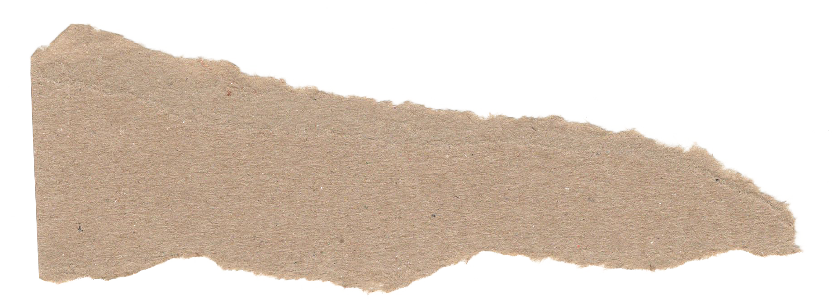
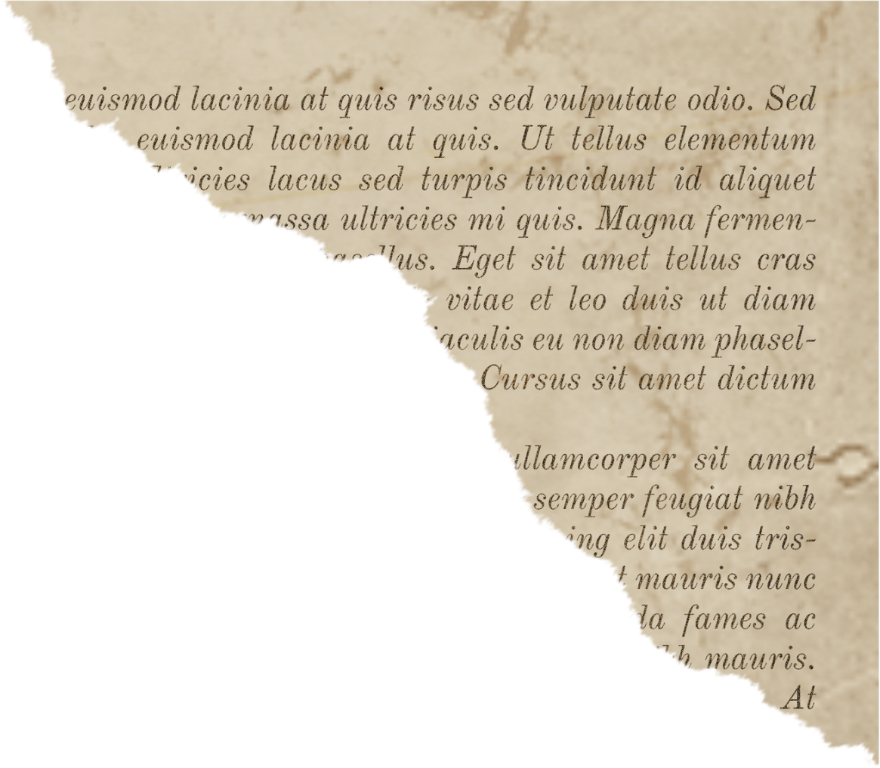




II. ĐỌC HIỂU VĂN BẢN
NGUYÊN HỒNG - NHÀ VĂN CỦA NHỮNG NGƯỜI CÙNG KHỔ
CHUẨN BỊ ĐỌC
Lựa chọn những thông tin chính xác nhất về nhà văn Nguyên Hồng
Ông có tuổi thơ thiếu thốn tình cảm và vật chất, sinh ra trong gia đình có hoàn cảnh bất hạnh.
Ông có tuổi thơ êm đềm, hạnh phúc bên gia đình.
Cha mẹ mất sớm, ông sống trong sự yêu thương, đùm bọc của họ hàng.

Slide 5









a. Tìm hiểu vấn đề nghị luận và nội dung từng phần trong văn bản
3. KHÁM PHÁ VĂN BẢN
Văn bản Nguyên Hồng – nhà văn của những người cùng khổ viết về vấn đề gì? Nội dung bài viết có liên quan như thế nào với nhan đề văn bản? Nếu được đặt nhan đề khác cho văn bản, em sẽ đặt là gì?

Slide 6





Vấn đề bàn luận: Nguyên Hồng – nhà văn của những người cùng khổ
b. Tìm hiểu các triển khai lí lẽ, bằng chứng trong văn bản
Ý kiến 1: Nguyên Hồng rất dễ
xúc động, rất dễ khóc
Khóc khi nhớ đến bạn bè, đồng chí
Khóc khi nghĩ đến đời sống khổ cực của nhân dân
Khóc khi nói đến công ơn Tổ Quốc
Khóc khi kể lại khổ đau, oan trái của những nhân vật do mình tạo ra
Nhận xét về cách sử dụng và sắp xếp bằng chứng: Dẫn chứng được liệt kê cụ thể, toàn diện, rõ ràng, thuyết phục để làm nổi bật vấn đề
Ý kiến 2: Lí do
bồi đắp nên tính
nhạy cảm của
Nguyên Hồng
Mồ côi cha khi 12 tuổi
Mẹ lấy chồng khác, thường đi làm ăn xa
“Giá ai cho tôi một xu nhỉ? Chỉ một xu thôi!...”
Nhận xét về thái độ người viết: trân trọng, ngưỡng mộ ngợi ca tài năng, phẩm chất đáng quý của nhà văn Nguyên Hồng.
Ý kiến 3: Sự vất vả làm nên phong cách riêng của nhà văn
“ Ngay từ tuổi cắp sách đến trường ông đã phải lặn lội với đời sống dân nghèo
Năm 16 tuổi đến thành phố Hải Phòng sinh sống
Giản dị trong thói quen ăn mặc, đi đứng, nói năng, thái độ giao tiếp
Lời nói của bà Nguyên Hồng

Slide 7






c. Chia sẻ bài học về cách nghĩ, cách ứng xử của cá nhân
Từ cuộc sống nhà văn Nguyên Hồng được tái hiện trong văn bản cũng như những thành quả mà nhà văn Nguyên Hồng gặt hái được, em nhận ra được bài học nào cho bản thân?

Slide 8


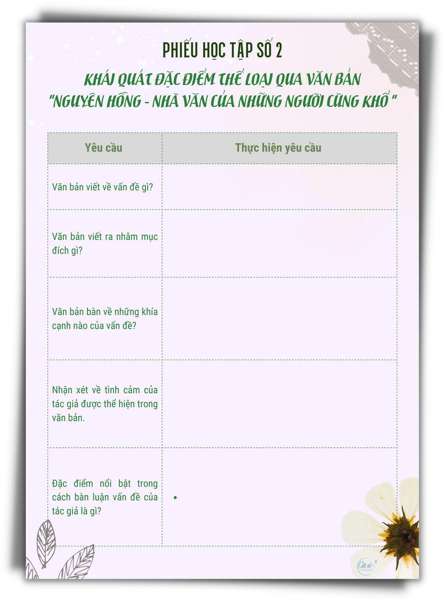
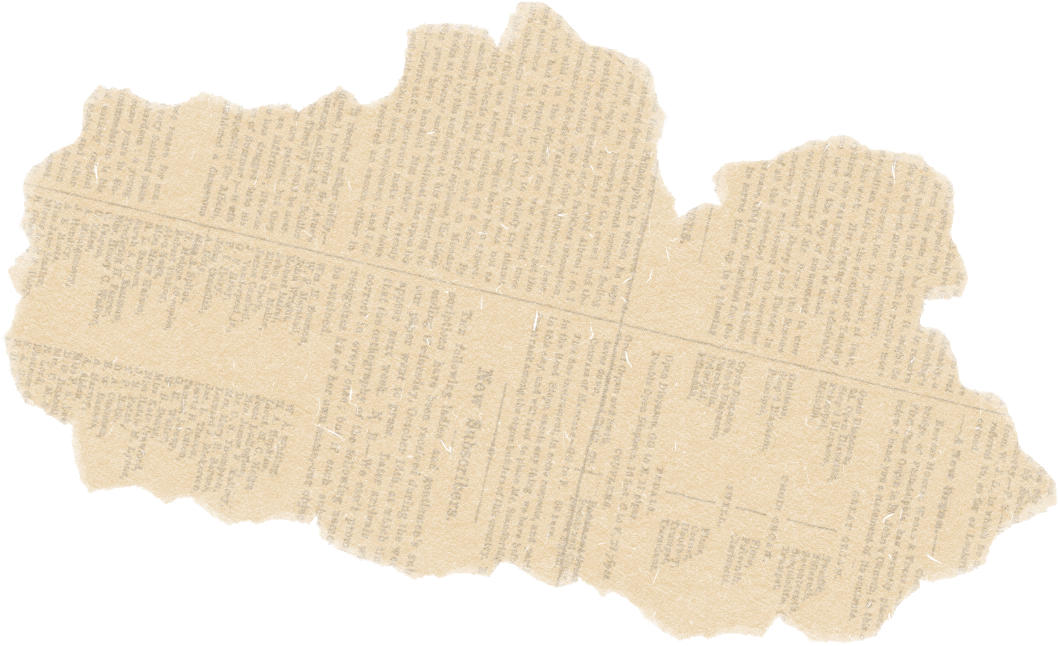

4. LUYỆN TẬP
Khái quát đặc điểm thể loại qua văn bản
Nguyên Hồng –
nhà văn của những người cùng khổ
(phiếu học tập 02) (7')

Slide 9



5. VẬN DỤNG
Đọc mở rộng văn bản cùng thể loại: Vẻ đẹp của một bài ca dao

